Slide 1

CS1033 Assignment 1 Slide Show (Group 5)

Slide 2

1/119
Notes:
zwei84_poster.jpg

Slide 3

2/119
Notes:
zwan892_poster.jpg

Slide 4

3/119
Notes:
zwan589_poster.jpg

Slide 5

4/119
Notes:
zrussel6_poster.jpg

Slide 6

5/119
Notes:
ywei337_poster.jpg

Slide 7

6/119
Notes:
ywan3882_poster.jpg

Slide 8

7/119
Notes:
ywan2747_poster.jpg

Slide 9

8/119
Notes:
ytang346_poster.jpg

Slide 10

9/119
Notes:
ytakami_poster.jpg

Slide 11
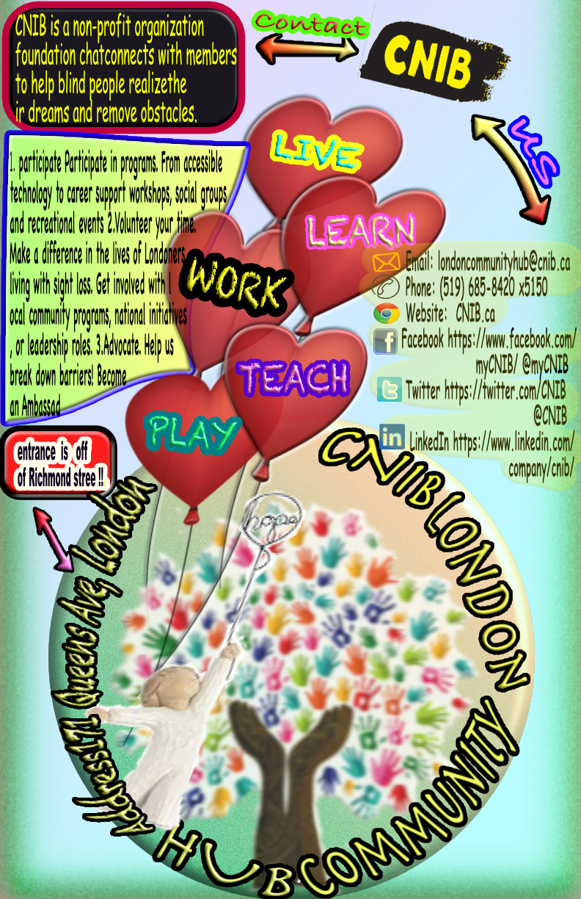
10/119
Notes:
ysun683_poster.jpg

Slide 12

11/119
Notes:
yshi453_poster.jpg

Slide 13

12/119
Notes:
xwan846_poster.jpg

Slide 14

13/119
Notes:
xsun284_poster.jpg

Slide 15

14/119
Notes:
xshi232_poster.jpg

Slide 16

15/119
Notes:
xshen87_poster.jpg

Slide 17

16/119
Notes:
vsrikuma_poster.jpg

Slide 18

17/119
Notes:
vsadorsk_poster.jpg

Slide 19

18/119
Notes:
tsacks_poster.jpg

Slide 20

19/119
Notes:
swei65_poster.jpg

Slide 21

20/119
Notes:
swan347_poster.jpg

Slide 22

21/119
Notes:
swan296_poster.jpg

Slide 23

22/119
Notes:
swagman5_poster.jpg

Slide 24

23/119
Notes:
svignes7_poster.jpg

Slide 25

24/119
Notes:
svarshos_poster.jpg

Slide 26

25/119
Notes:
sti_poster.jpg

Slide 27

26/119
Notes:
ssidh3_poster.jpg

Slide 28

27/119
Notes:
sshar375_poster.jpg

Slide 29

28/119
Notes:
sshaik55_poster.jpg

Slide 30

29/119
Notes:
sschmal_poster.jpg

Slide 31

30/119
Notes:
ssanmug3_poster.jpg

Slide 32

31/119
Notes:
srizvi65_poster.jpg

Slide 33

32/119
Notes:
rwatt25_poster.jpg

Slide 34

33/119
Notes:
rsun229_poster.jpg

Slide 35

34/119
Notes:
rsiroosi_poster.jpg

Slide 36

35/119
Notes:
rscully5_poster.jpg

Slide 37

36/119
Notes:
qwang589_poster.jpg

Slide 38

37/119
Notes:
pwang255_poster.jpg

Slide 39

38/119
Notes:
otahir3_poster.jpg

Slide 40

39/119
Notes:
nturco_poster.jpg

Slide 41

40/119
Notes:
ntraher_poster.jpg

Slide 42

41/119
Notes:
nsiddi9_poster.jpg

Slide 43

42/119
Notes:
nshah87_poster.jpg

Slide 44

43/119
Notes:
nsalat_poster.jpg

Slide 45

44/119
Notes:
nryan6_poster.jpg

Slide 46

45/119
Notes:
mwatso46_poster.jpg

Slide 47

46/119
Notes:
mumanama_poster.jpg

Slide 48

47/119
Notes:
mtubic_poster.jpg

Slide 49

48/119
Notes:
mtoyon_poster.jpg

Slide 50

49/119
Notes:
mtam84_poster.jpg

Slide 51

50/119
Notes:
msolom24_poster.jpg

Slide 52

51/119
Notes:
mshaik66_poster.jpg

Slide 53

52/119
Notes:
mscepano_poster.jpg

Slide 54

53/119
Notes:
mscantl2_poster.jpg

Slide 55

54/119
Notes:
msaqib3_poster.jpg

Slide 56

55/119
Notes:
msamara2_poster.jpg

Slide 57

56/119
Notes:
msadorsk_poster.jpg

Slide 58

57/119
Notes:
mrosset8_poster.jpg

Slide 59

58/119
Notes:
lwalsh44_poster.jpg

Slide 60

59/119
Notes:
lstein6_poster.jpg

Slide 61

60/119
Notes:
lscott86_poster.jpg

Slide 62
61/119
Notes:
lrodri26_poster.jpg

Slide 63

62/119
Notes:
kwebst27_poster.jpg

Slide 64

63/119
Notes:
kwang535_poster.jpg

Slide 65

64/119
Notes:
kshum25_poster.jpg

Slide 66

65/119
Notes:
jweller9_poster.jpg

Slide 67

66/119
Notes:
jundhad_poster.jpg

Slide 68

67/119
Notes:
jtoppin4_poster.jpg

Slide 69

68/119
Notes:
jtogeret_poster.jpg

Slide 70

69/119
Notes:
jteichm4_poster.jpg

Slide 71

70/119
Notes:
jswitz5_poster.jpg

Slide 72

71/119
Notes:
jsubel_poster.jpg

Slide 73

72/119
Notes:
jsolom24_poster.jpg

Slide 74

73/119
Notes:
jsing322_poster.jpg

Slide 75

74/119
Notes:
jshi292_poster.jpg

Slide 76

75/119
Notes:
jscoler2_poster.jpg

Slide 77

76/119
Notes:
jroman42_poster.jpg

Slide 78

77/119
Notes:
ispringe_poster.jpg

Slide 79

78/119
Notes:
isharm7_poster.jpg

Slide 80

79/119
Notes:
hwang969_poster.jpg

Slide 81

80/119
Notes:
hsun365_poster.jpg

Slide 82

81/119
Notes:
hshah54_poster.jpg

Slide 83

82/119
Notes:
hrishi_poster.jpg

Slide 84

83/119
Notes:
gwang269_poster.jpg

Slide 85

84/119
Notes:
ftian22_poster.jpg

Slide 86

85/119
Notes:
fsy_poster.jpg

Slide 87

86/119
Notes:
everhoev_poster.jpg

Slide 88

87/119
Notes:
esmeds_poster.jpg

Slide 89

88/119
Notes:
esacco_poster.jpg

Slide 90

89/119
Notes:
erosenf3_poster.jpg

Slide 91

90/119
Notes:
dstrazze_poster.jpg

Slide 92

91/119
Notes:
dshahsav_poster.jpg

Slide 93

92/119
Notes:
cwang696_poster.jpg

Slide 94

93/119
Notes:
cversace_poster.jpg

Slide 95

94/119
Notes:
cvercaut_poster.jpg

Slide 96

95/119
Notes:
cvaldez2_poster.jpg

Slide 97

96/119
Notes:
ctang334_poster.jpg

Slide 98

97/119
Notes:
cspieri_poster.jpg

Slide 99

98/119
Notes:
csebben_poster.jpg

Slide 100

99/119
Notes:
cseal2_poster.jpg

Slide 101

100/119
Notes:
croysebb_poster.jpg

Slide 102

101/119
Notes:
crodri47_poster.jpg

Slide 103

102/119
Notes:
bsuen4_poster.jpg

Slide 104

103/119
Notes:
bsoutar_poster.jpg

Slide 105

104/119
Notes:
bsawhne3_poster.jpg

Slide 106

105/119
Notes:
awang333_poster.jpg

Slide 107

106/119
Notes:
avilcin_poster.jpg

Slide 108

107/119
Notes:
avignes2_poster.jpg

Slide 109

108/119
Notes:
avarma23_poster.jpg

Slide 110

109/119
Notes:
aulasmis_poster.jpg

Slide 111

110/119
Notes:
atrusler_poster.jpg

Slide 112

111/119
Notes:
athulman_poster.jpg

Slide 113

112/119
Notes:
atheore_poster.jpg

Slide 114

113/119
Notes:
atang254_poster.jpg

Slide 115

114/119
Notes:
aszeller_poster.jpg

Slide 116

115/119
Notes:
asung8_poster.jpg

Slide 117

116/119
Notes:
asultani_poster.jpg

Slide 118

117/119
Notes:
asim8_poster.jpg

Slide 119

118/119
Notes:
asheik45_poster.jpg

Slide 120

119/119
Notes:
arizni_poster.jpg

